Slide 1
Klassifikation von Verkehrszeichen
Modularbeit LV „Neuronale Netze“
Hochschule München Nicholas Aiken, 40214918 Christian Kallmaier, 39573418

Slide 2
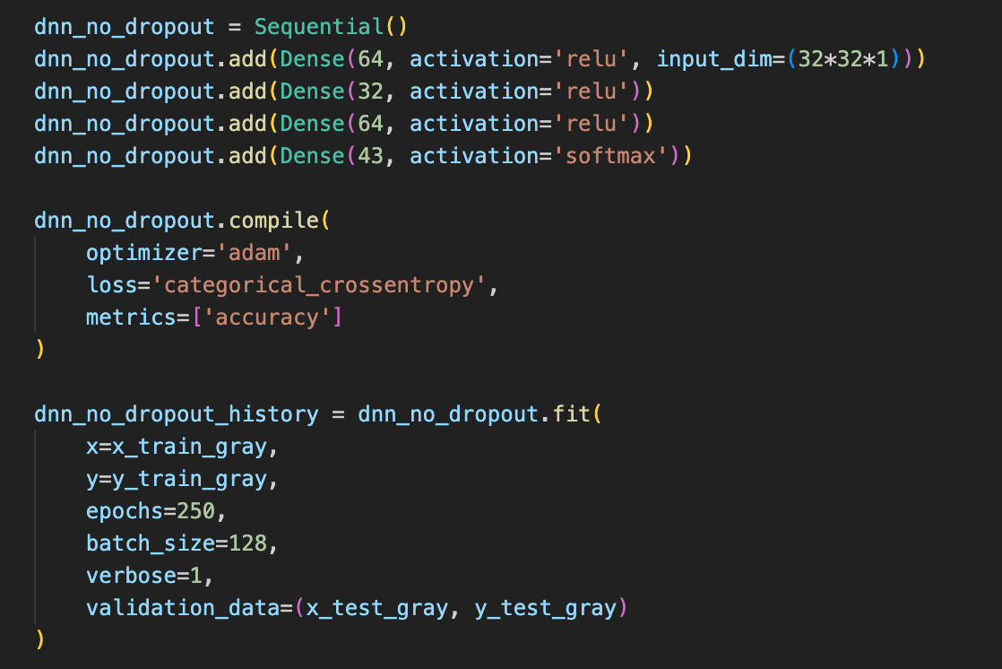
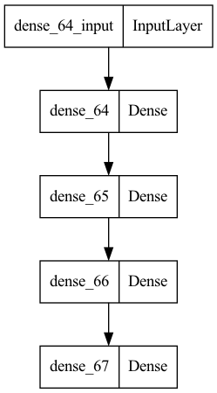
Deep Neural Network mit Drei Hidden Layers
Initialer Aufbau:
Input-Schicht mit 1024 Input-Parametern
Drei Hidden-Layer mit 64, 32 und 64 Neuronen, Aktivierung: ReLU
Output-Schicht mit 43 Neuronen (analog zu 43 Label-Klassen)
Batch-Size: 128
Epochs: 250
Loss: Categorical Crossentropy
Optimizer: ADAM (Adaptive Moment Estimation)
Metrik: Genauigkeit (Accuracy)

Slide 3
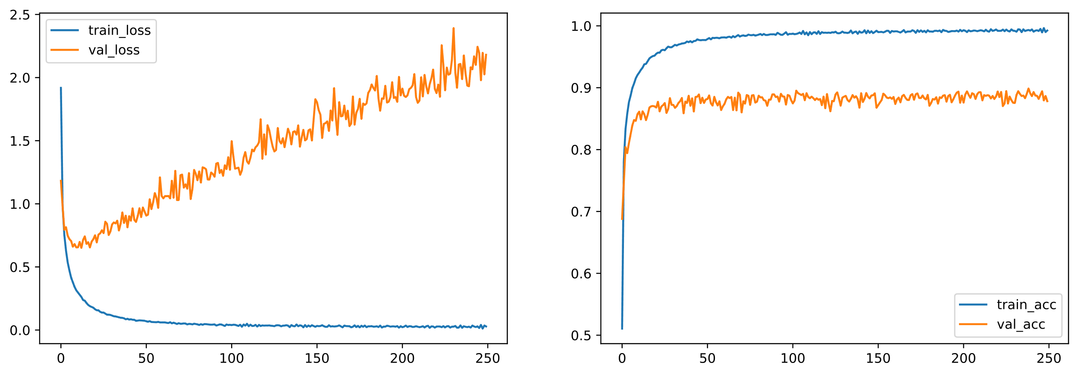
Performance des initialen DNN
Max. Training-Accuracy: 99.24%
Max. Validation-Accuracy: 87.82%
Starker Anstieg des Validierungsfehlers nach ca. 30 Epochs bei gleichzeitiger Konvergenz der Training-Accuracy zu nahe 100% deutet auf starkes Overfitting hin
Interessant ist, dass die Validation-Accuracy trotz steigendem Fehler nahezu konstant bleibt
Gegenmittel: Implementieren von Early Stopping, Einführen von Regularisierung in Form von Dropout

Slide 4
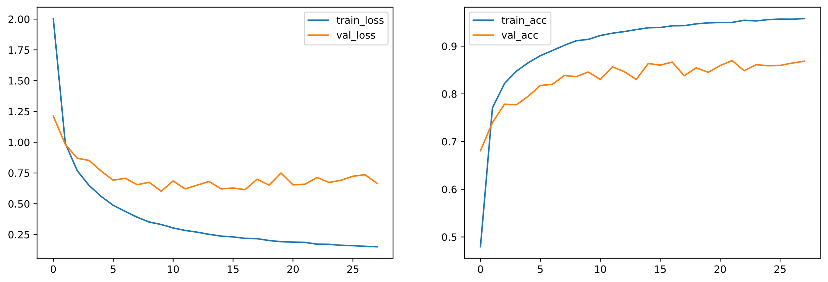
Early Stopping in initialem dnn
Early Stopping Parameter:
Min. Delta: 0.02
Patience: 12
Starte bei Epoch 15
Restore weights: true
Ergebnis:
Early Stopping nach 28 Epochs
Best weights nach 16 Epochs wiederhergestellt
Accuracies: 96.01% Training, 85.27% Validation

Slide 5
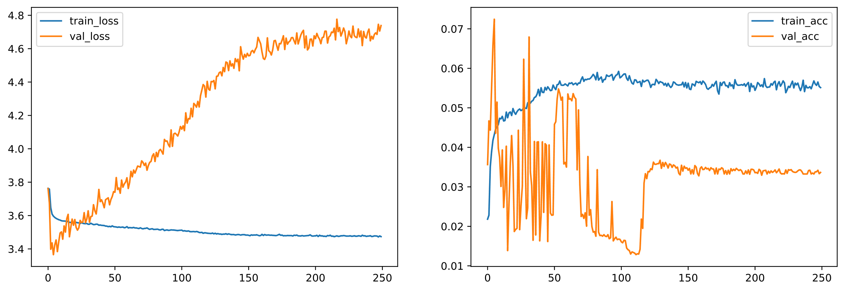
Einführung von Dropout
Ergebnis:
Sehr hoher Fehler
Genauigkeit unter 10%
Folgerung:
Zu geringe Anzahl an Neuronen im Netz um den Dropout zu “verkraften” → Erhöhen der Anzahl an Neuronen

Slide 6
Iterationen: Anpassung An Dropout
Insgesamt sechs Iterationen mit verschiedenen Anpassungen:
Vergrößerung des Netzes in mehreren Stufen
Veränderung der Dropout-Stärke

Slide 7
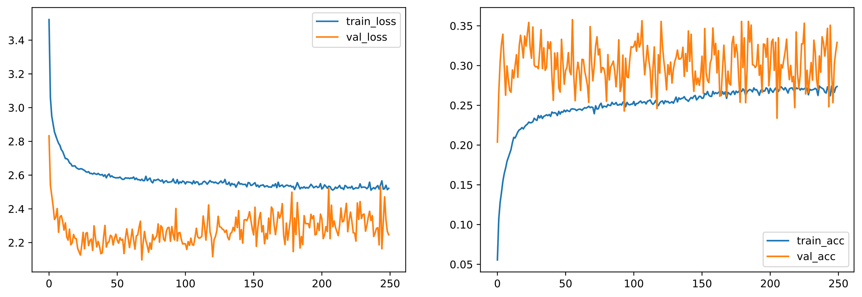
Iteration 1
Erhöhung der Neuronen wie folgt:
Layer 1: 256
Layer 2: 128
Layer 3: 64
Ergebnisse:
Sehr geringe Accuracy
Hoher Fehler
Conclusion: weiterhin zu wenige Neuronen im Netz um Dropout von 0.5 ausgleichen zu können

Slide 8
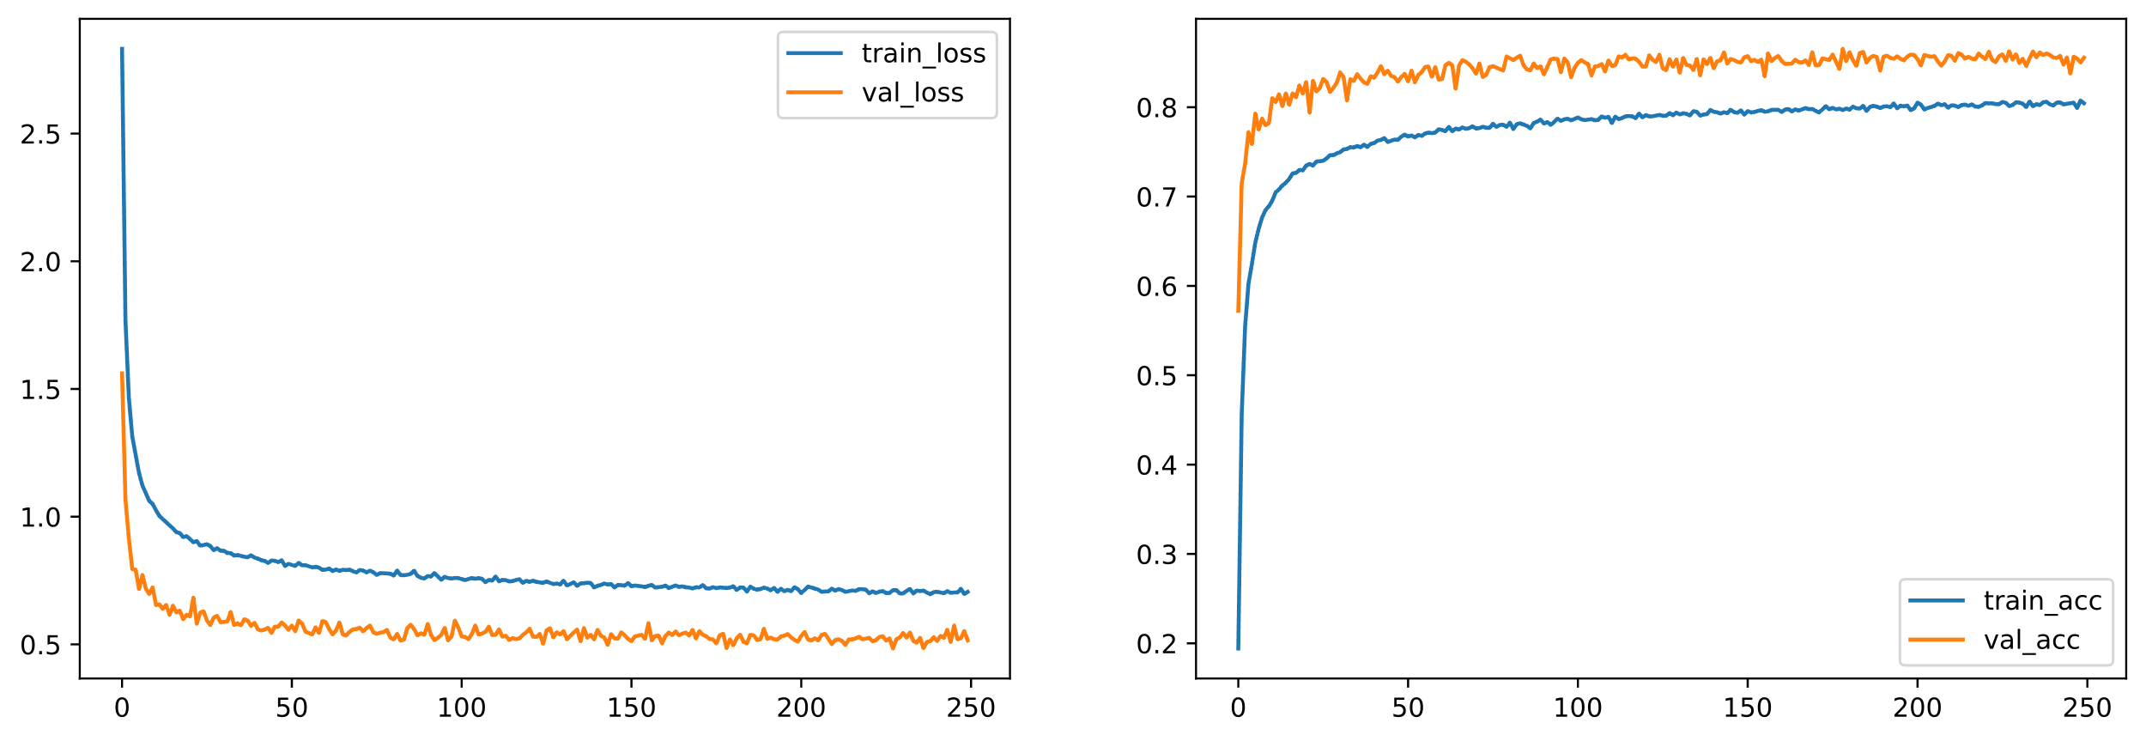
Iteration 2
Vergrößerung der Schichten wie folgt:
Layer 1: 800 Neuronen
Layer 2: 400 Neuronen
Layer 3: 200 Neuronen
Dropout weiterhin 0.5
Erkenntnis: deutlich bessere Ergebnisse, kein Overfitting erkennbar
Validierungsgenauigkeit: 85.53%
Fazit: guter Ansatz, weitere Verbesserungen möglich

Slide 9
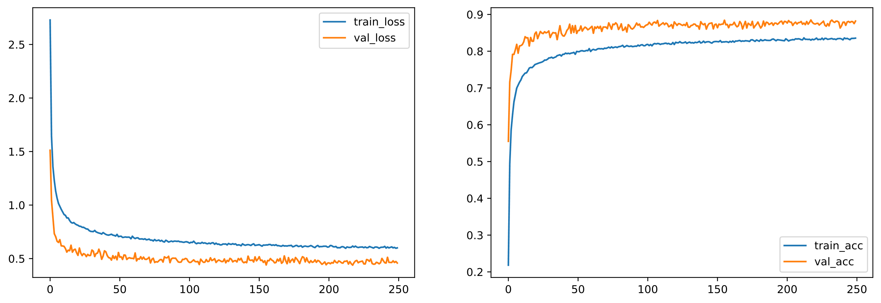
Iteration 3
Weitere Vergrößerung der Schichten auf 1024, 512 und 256 Neuronen
Dropout 0.5
Validierungsgenauigkeit: 88.20%
Validierungsgenauigkeit konstant über Trainingsgenauigkeit → Netz zeigt gute Fähigkeit zur Generalisierung
Regularisierung durch Dropout hat Wirkung gezeigt

Slide 10
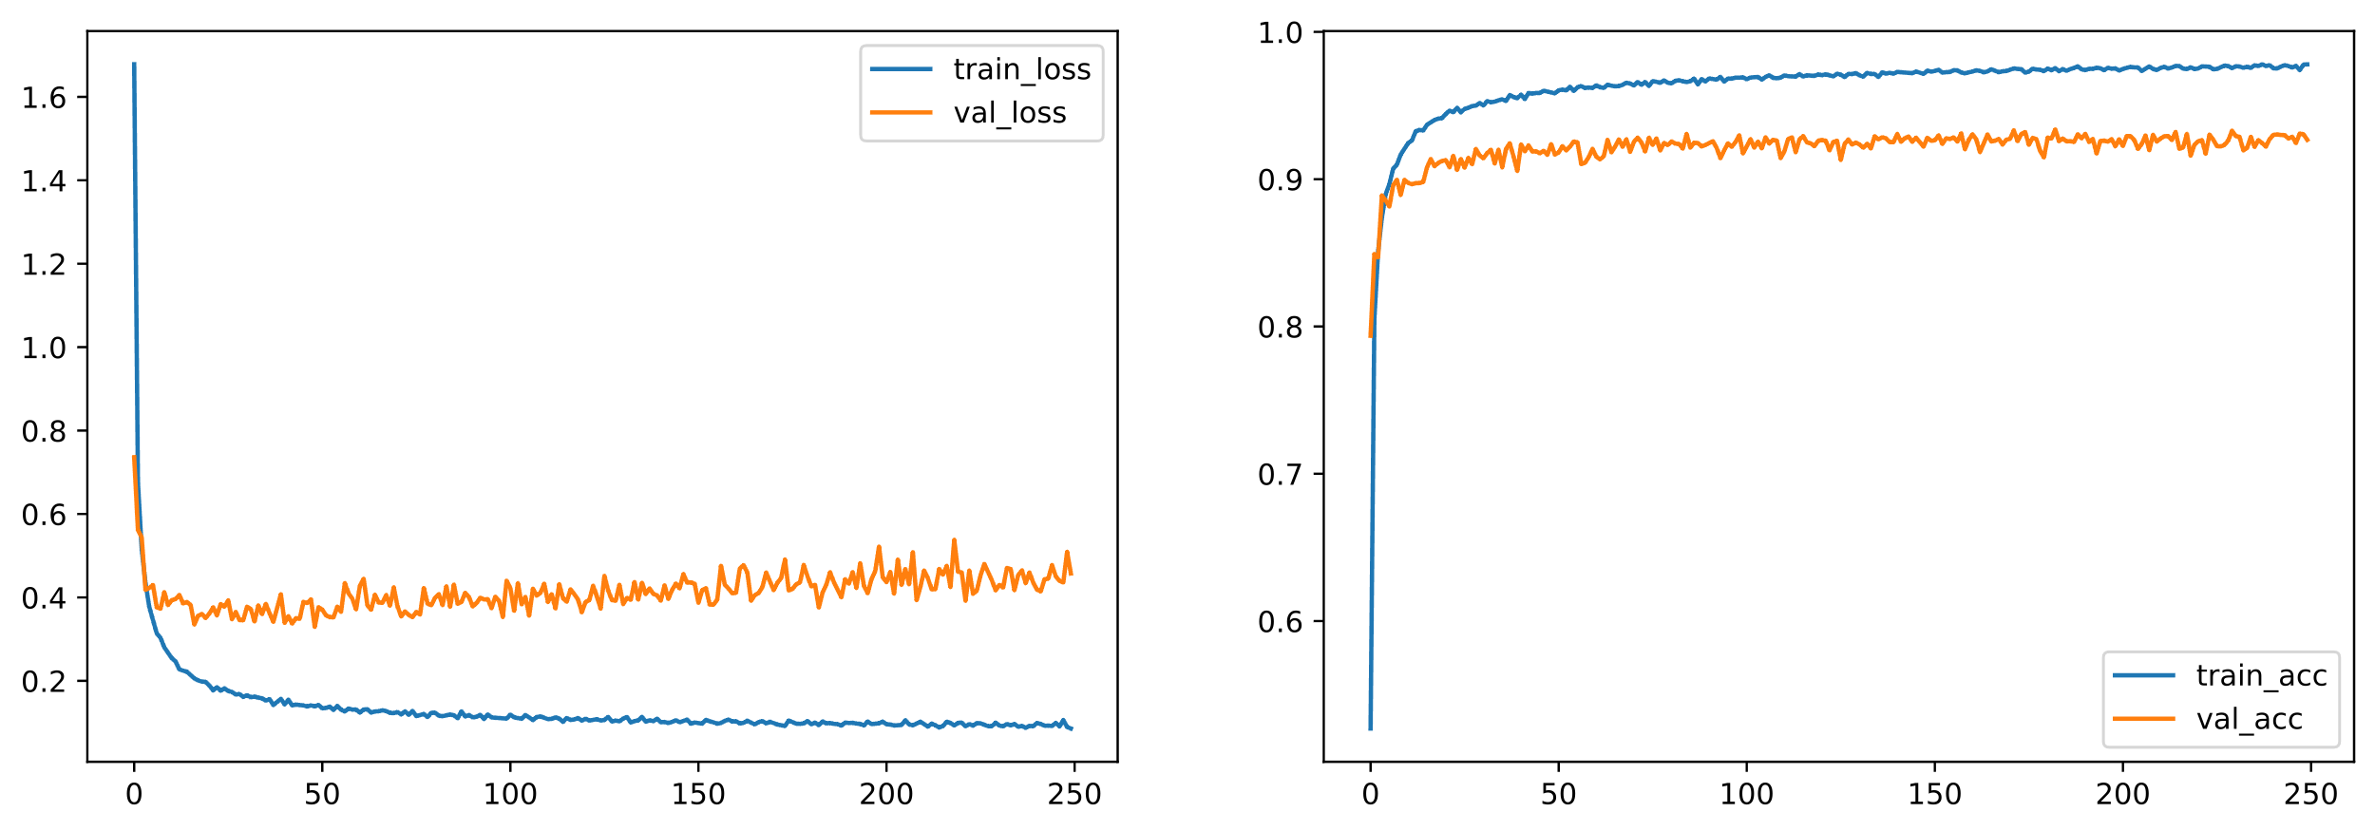
Iteration 4
Keine Anpassung der Neuronenzahl (weiterhin 1024-521-256)
Verringerung der Dropout-Stärke auf 0.3
Beobachtung: Dropout ist zu schwach, kann Overfitting des Netzes nur dämpfen, aber nicht verhindern
Interessant: mit ~ 90% immer noch sehr hohe Validierungsgenauigkeit

Slide 11
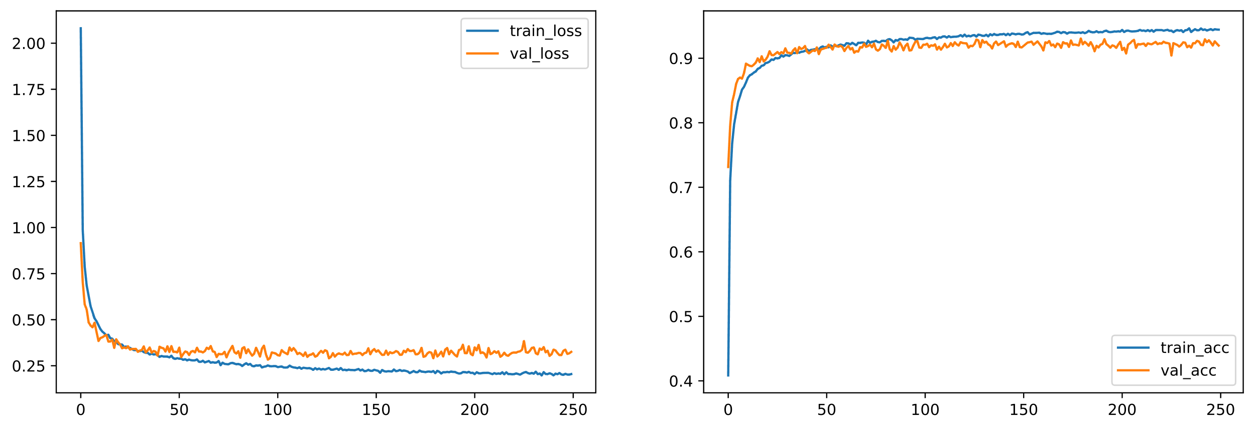
Iteration 5
Erhöhung des Dropout auf 0.4
Sehr gute Ergebnisse
Stagnation des Validierungsfehlers ab ca. 40 Trainingsepochen → Early Stopping wäre hier sinnvoll gewesen
Insgesamt jedoch niedriger Fehler und hohe Accuracy

Slide 12
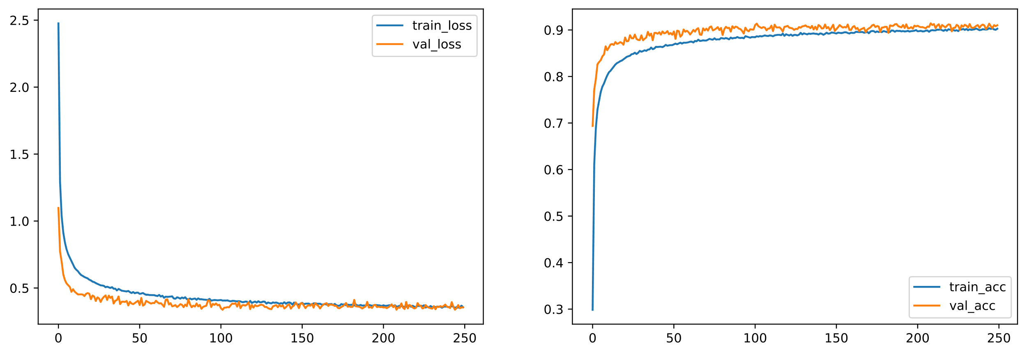
Iteration 6
Leichte Erhöhung des Dropout auf 0.45
Weitere Verbesserung der Ergebnisse erkennbar
Validierungsgenauigkeit: 91.01%
Validierungs- und Trainingsfehler etwa identisch bei 0.35 (gut)

Slide 13
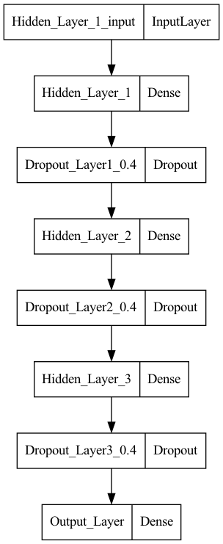
Vergleich verschiedener Aktivierungsfunktionen
Variationen des bereits bekannten Modells
1024, 512, und 256 Neuronen in den Hidden-Schichten
Optimizer: Adam
Loss: Categorical Crossentropy
125 Epochs
Batchsize 128

Slide 14
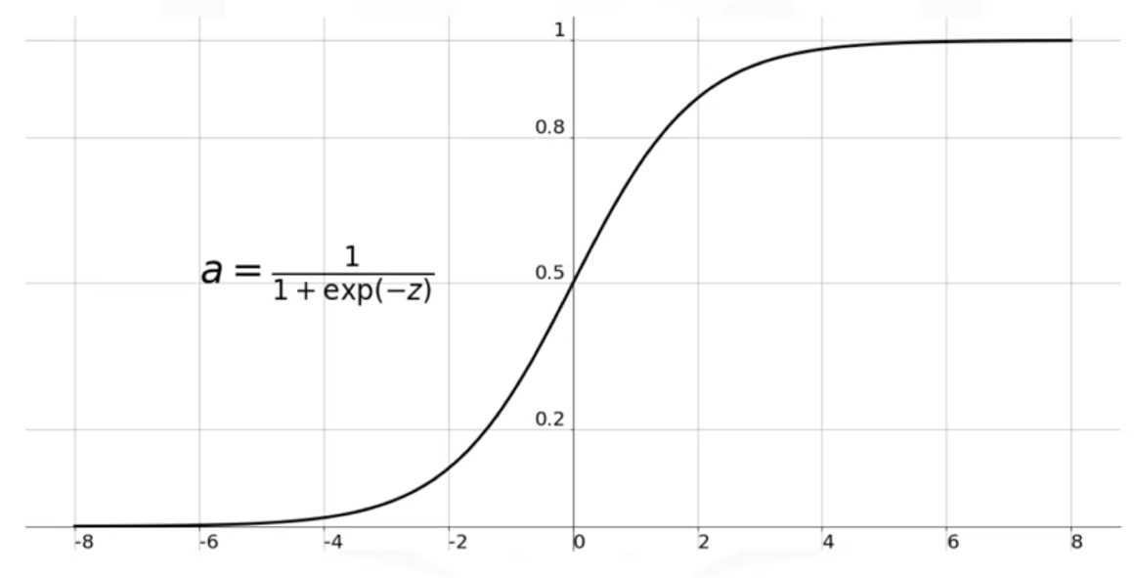
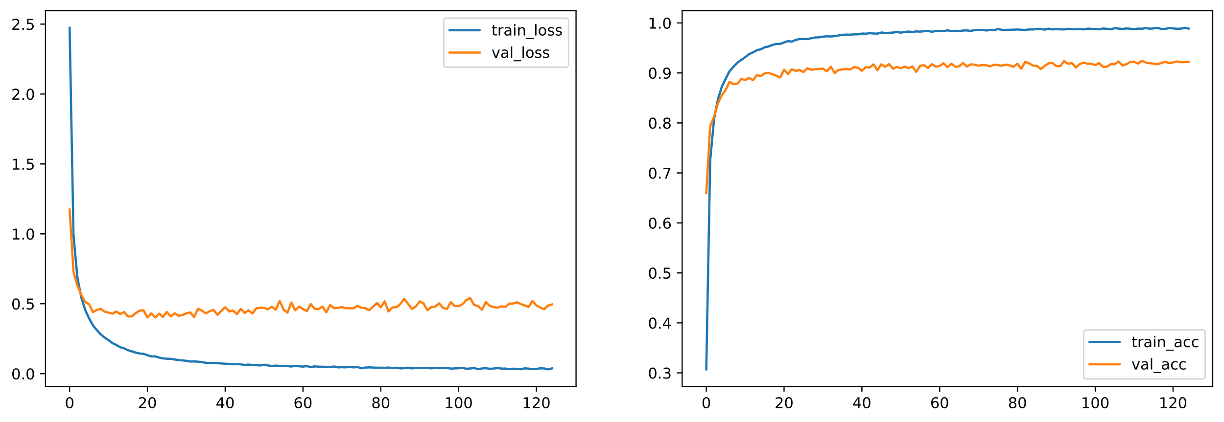
Sigmoid
Sigmoid ist eine nichtlineare Funktion mit Ausgaben zwischen -1 und 1
Durch den exponentiellen Anteil am Term ist sie wesentlich aufwändiger in der Berechnung als bspw. ReLU und benötigt entsprechend länger
Nachteil der Sigmoid-Funktion ist das Vanishing Gradient Problem; die Ableitung der Sigmoid-Funktion geht für Werte ab 3 / -3 gegen Null
Dadurch wird das Lernen des Netzes behindert, da Gewichtsupdates nur noch in sehr geringen Maßen möglich sind, dies gilt vor allem für tiefere Netze
Im Beispiel scheint das Netz noch flach genug gewesen zu sein, um einen sinnvollen Lernvorgang zu erlauben
Accuracy liegt bei etwa 92.2%
Dennoch ergibt sich kein optimales Ergebnis; leichte Tendenz zu Overfitting ist sichtbar

Slide 15
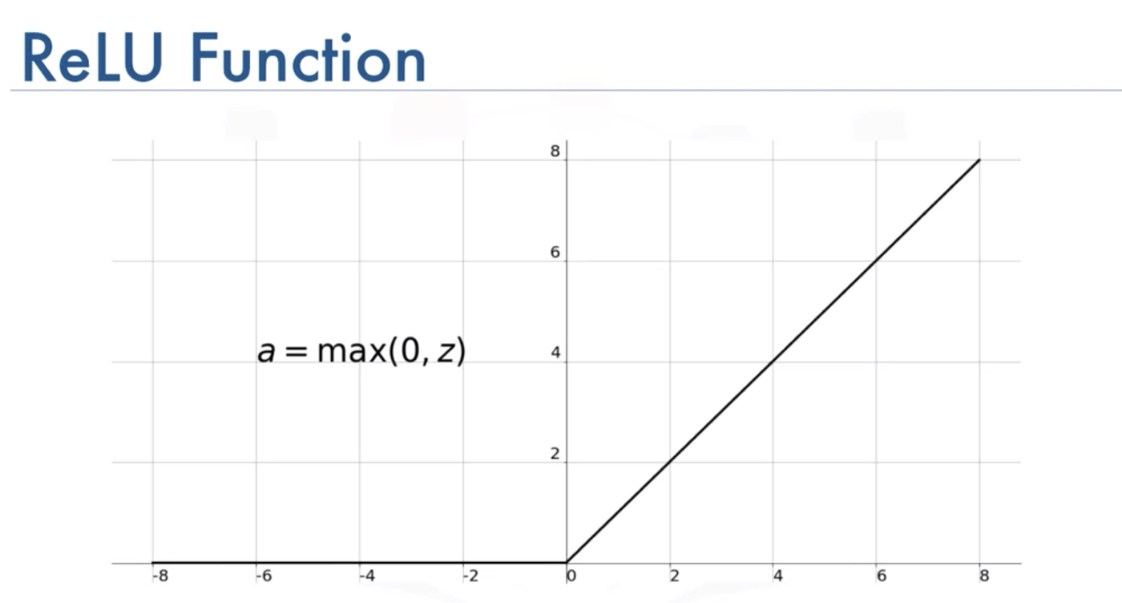
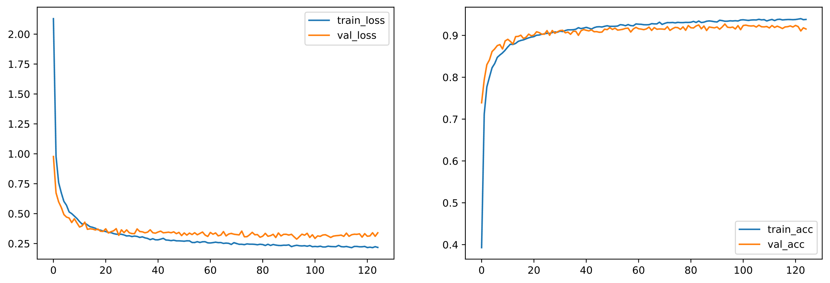
Relu
ReLU steht für Rectified Linear Unit
Abbildung des Inputs auf sich selbst für Werte größer Null, sonst Null
Linearer Anteil der ReLU-Funktion ist einfach zu berechnen, daher schnellere Laufzeiten als Sigmoid
Vanishing Gradient Problem gelöst, da Ableitung des linearen Teils immer 1 ist
ReLU aktiviert durch den Null-Anteil nicht zwingend alle Neuronen im Netz, was die Robustheit und die Effizienz des Netzes erhöhen kann
ReLU ist mittlerweile eine weit verbreitete Standard-Funktion
Im Beispiel erreicht ReLU eine Genauigkeit von etwa 91.53%
Nach einiger Zeit lässt sich eine Tendenz zu Overfitting erkennen, Early Stopping sollte zur Vermeidung eingesetzt werden

Slide 16
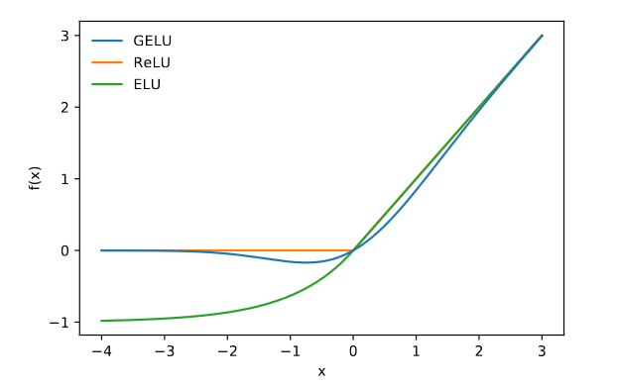
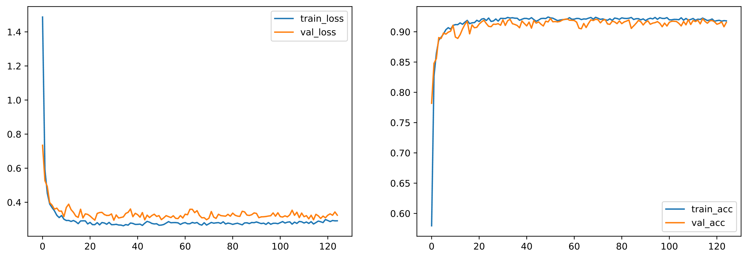
GELU
Gaussian Error Linear Unit bildet einen Input in Abhängigkeit seiner Wahrscheinlichkeit auf einer Gaussschen Normalverteilung ab
Dadurch kann eine stochastische Multiplikation des Inputs mit 0 erreicht warden
GELU simuliert dadurch einen Dropout
Im Beispiel wurde GELU mit einem Dropout von 0.4 kombiniert und erreicht mit 91.55% eine sehr gute Genauigkeit, ähnlich wie ReLU
Jedoch ist im Vergleich zu ReLU keine Overfitting-Tendenz erkennbar
Ohne die zusätzliche Anwendung von Dropout konnte jedoch starkes Overfitting des Modells beobachtet werden

Slide 17
Vergleich verschiedener Optimizer
Nutzung des bekannten Netzes zum Testen von verschiedenen Optimizern
Test von Adam, Adagrad und Adadelta

Slide 18
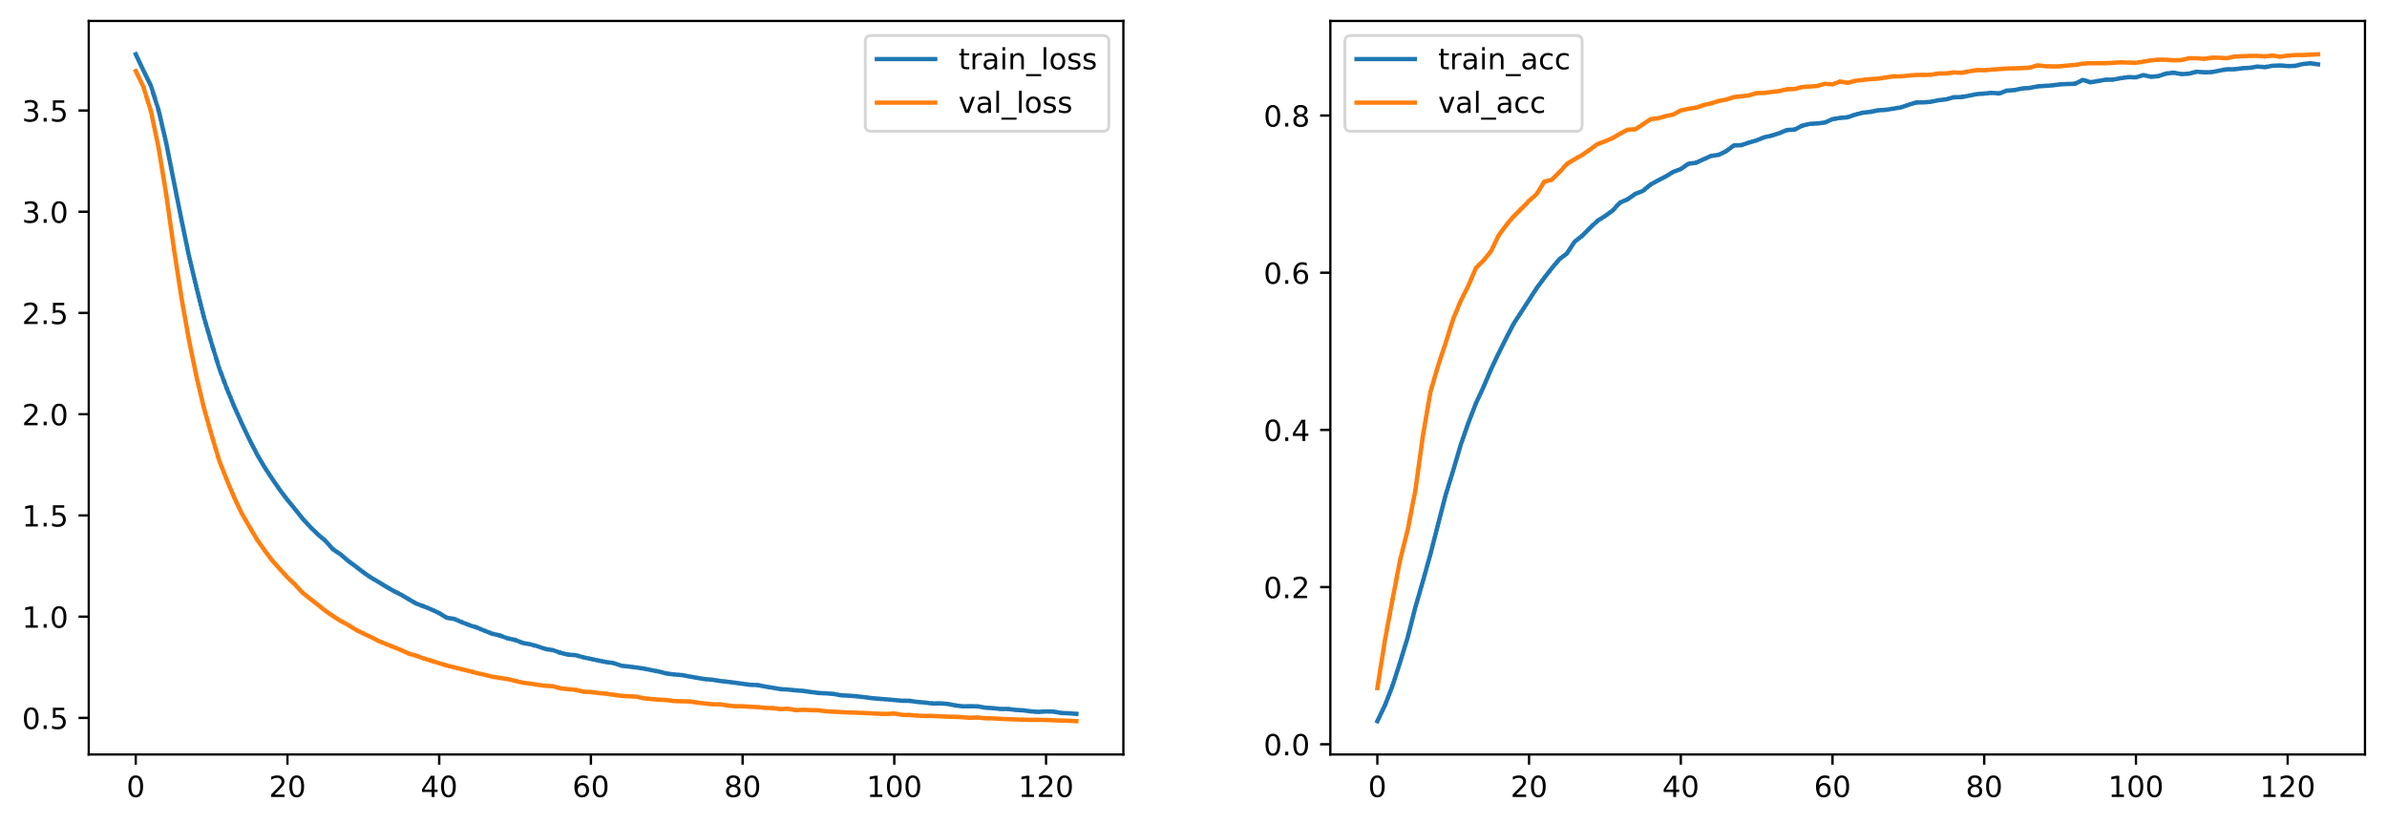
Adagrad
Adagrad ist ein Optimizer, der mit Parameter-spezifischen Lernraten arbeitet
Er „bestraft“ Parameter, die häufig aktualisiert werden, indem die Updates für diese immer kleiner werden
So wird der Fokus auf „seltene“ Parameter gelegt, die häufig wichtige Informationen enthalten können
Im Beispiel ist erkennbar, dass Adagrad wesentlich langsamer konvergiert als andere Optimizer-Algorithmen, das Netz lernt also langsamer

Slide 19
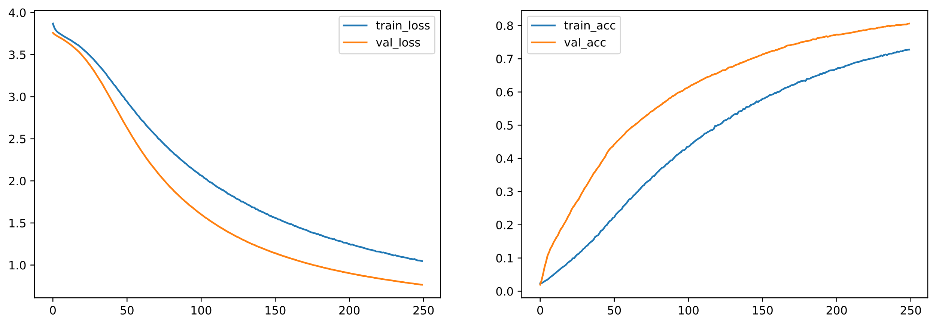
Adadelta
Adadelta ist eine Weiterentwicklung des Adagrad-Algorithmus
Adadelta nutzt ebenfalls eine adaptive, Parameter-spezifische Lernrate
Im Unterschied zu Adagrad wird nur ein Moving-Window der vergangenen Gewichtsupdates genutzt, um zu verhindern, dass ein Netz nach vielen Updates nicht mehr lernt
Auch hier ist erkennbar, dass das Netz mit diesem Algorithmus wesentlich langsamer lernt
Dies liegt wie oben daran, das häufige Parameter durch die „Bestrafung“ langsamer gelernt werden (kleinere Updates)
In einer weiteren Iteration schaffte Adadelta nach 250 Epochs eine Genauigkeit von etwa 80%, nach weiteren 250 Epochs konnte diese noch auf 87% gesteigert werden
Adagrad konvergierte bereits nach 125 Epochs bei 87%
Adagrad war hier zwar schneller, hatte jedoch nicht das Potential, durch die Erhöhung der Epochs weitere Trainingszugewinne zu realisieren

Slide 20
Adam
Adam nutzt ebenfalls im Grunde einen Ansatz des Stochastic Gradient Descent, erweitert um einen Mechanismus zur Anpassung und Schätzung der aktuellen und zukünftigen Lernrate
Adam ist sehr effizient in der Speichernutzung und ermöglicht daher effizientes Lernen
Mittlerweile ist Adam ein weit verbreiteter und oft genutzter Optimizer
Im Beispiel konvergiert das Netz bei ca. 91% Genauigkeit

Slide 21
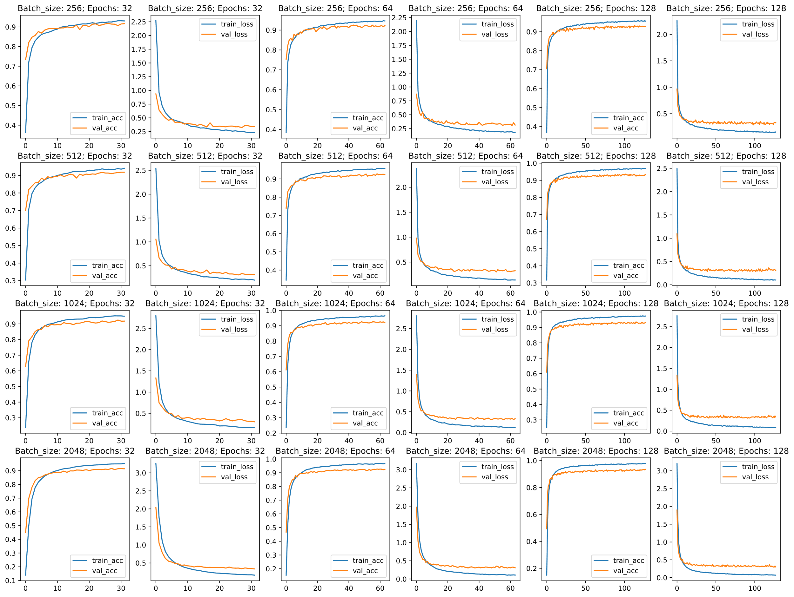
Vergleich verschiedener BatchSizes und Epoch-Anzahlen
In nebenstehender Grafik sind Loss und Genauigkeit eines tiefen neuronalen Netzes in Abhängigkeit von Batchsize und Anzahl der Epochs visualisiert
Zugrunde liegt das bereits bekannte DNN der vorherigen Folien
Für dieses Netz ist ein Training über mehr als ca. 35 Epochs nicht mit einem Zugewinn verbunden, vielmehr lässt sich eine Tendenz zum Overfitting über alle Batchsizes hinweg erkennen
Bei kleineren Batchsizes ist der Validierungsfehler zu Beginn des Trainings geringer, dies normalisiert sich jedoch im weiteren Verlauf
Analog verhält sich die Validierungsgenauigkeit
Dies bedeutet, dass die häufigeren Gewichtsupdates innerhalb einer Epoch bereits am Ende der ersten Epoch zu einem besser trainierten Netz führen
Da die Datengrundlage jedoch ausreichend groß ist, können größere Batchsizes bis 2048 noch gut ausgeglichen werden

Slide 22
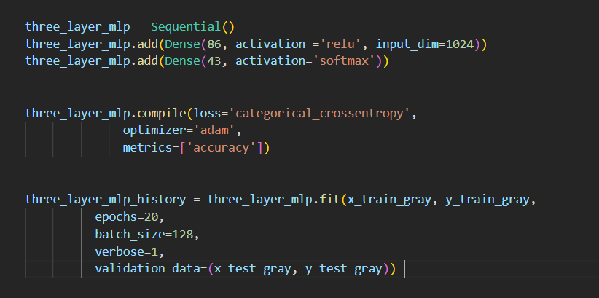
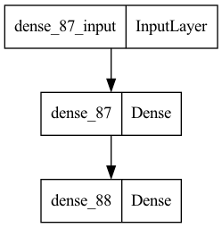
Standard MLP mit Drei schichten
Initialer Aufbau:
Input-Schicht mit 1024 Input-Parametern
Ein Hidden-Layer mit 86 Neuronen und Aktivierung: ReLU
Output-Schicht mit 43 Neuronen (analog zu 43 Label-Klassen)
Batch-Size: 128
Epochs: 20
Loss: Categorical Crossentropy
Optimizer: ADAM (Adaptive Moment Estimation)
Metrik: Genauigkeit (Accuracy)

Slide 23
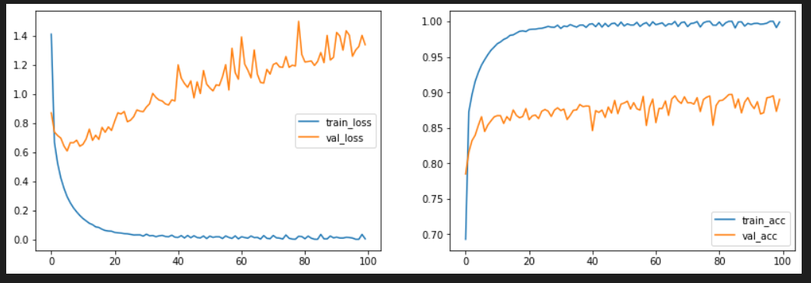
Performance des initialen Standard MLP (ein Hidden Layer) Neuronen=344
Max. Training-Accuracy: 99.91%
Max. Validation-Accuracy: 89.01%
Starker Anstieg des Validierungsfehlers nach ca. den ersten 15 Epochs bei gleichzeitiger Konvergenz der Training-Accuracy zu nahe 100% deutet auf starkes Overfitting hin
Interessant ist, dass die Validation-Accuracy trotz steigendem Fehler nahezu konstant bleibt
Gegenmittel: Implementieren von Early Stopping, Einführen von Regularisierung in Form von Dropout

Slide 24
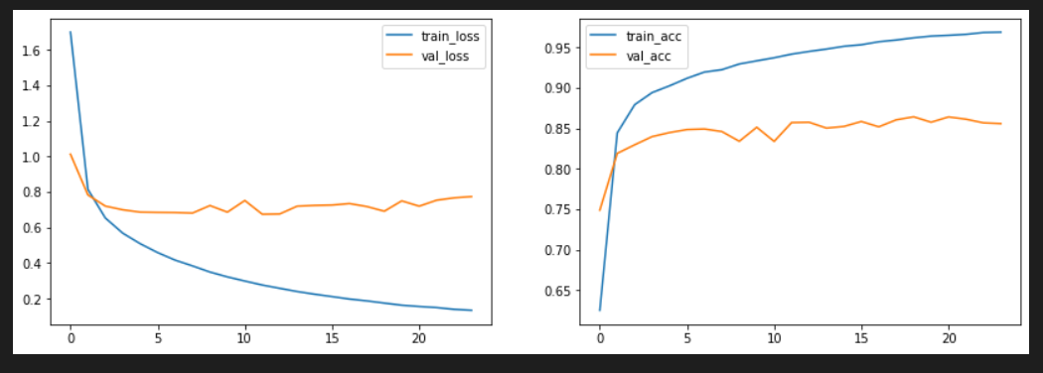
Early Stopping in initialem MLP
Early Stopping Parameter:
Min. Delta: 0.02
Patience: 12
Restore weights: true
Ergebnis:
Early Stopping nach 24 Epochs
Best weights nach 12 Epochs wiederhergestellt
Accuracies: 96.90% Training, 85.58% Validation

Slide 25
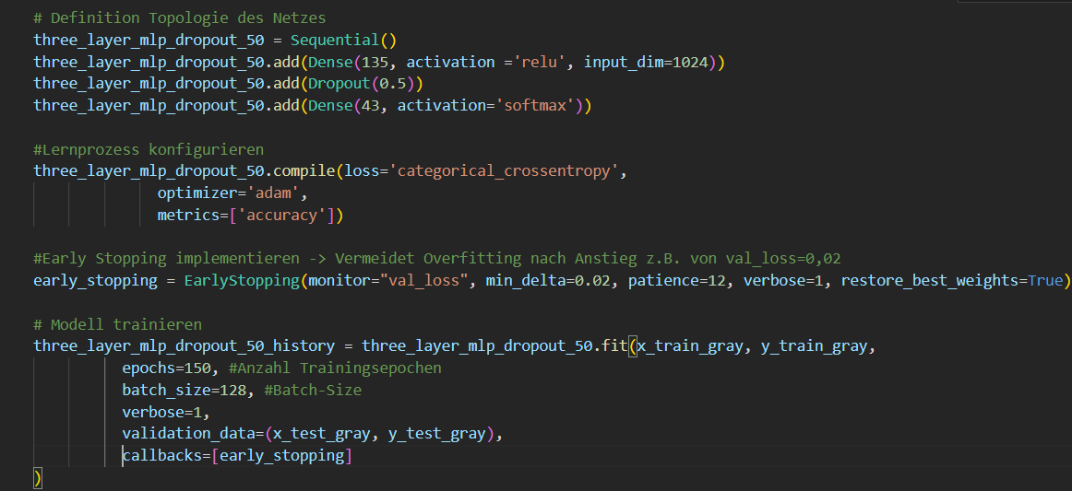
Einführung von Dropouts
Initialer Aufbau:
Input-Schicht mit 1024 Input-Parametern
Ein Hidden-Layer mit 135 Neuronen und Aktivierung: ReLU
Dropout: 0.5
Output-Schicht mit 43 Neuronen (analog zu 43 Label-Klassen)
Batch-Size: 128
Epochs: 150
Loss: Categorical Crossentropy
Optimizer: ADAM (Adaptive Moment Estimation)
Metrik: Genauigkeit (Accuracy)

Slide 26
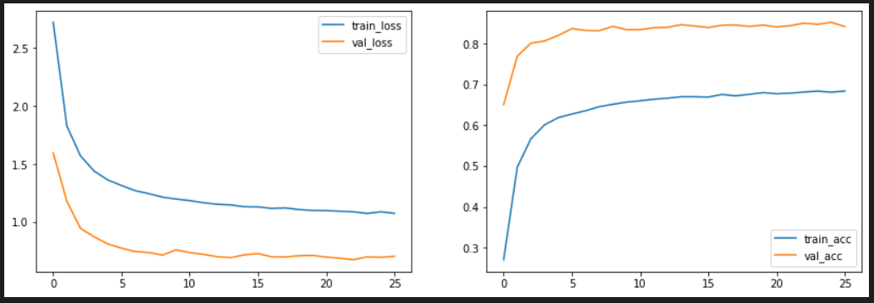
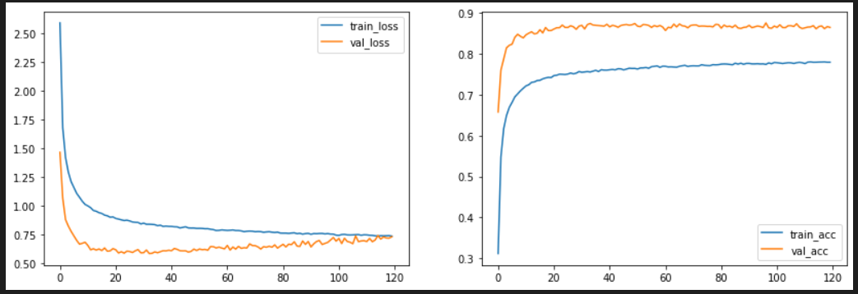
Performance Standard mlp mit Dropout
Bsp: Early Stopping
Early Stopping:
Max. Training-Accuracy: 68.39%
Max. Validation-Accuracy: 84.18%
Early Stopping nach 26 Epochs
Best weights nach 14 Epochs wiederhergestellt
No Early Stopping:
Max. Training-Accuracy: 77.98%
Max. Validation-Accuracy: 86.52%
Interessant ist, dass die Validation-Accuracy trotz leicht steigendem Fehler nahezu konstant bleibt
Gegenmittel: Dropout Anpassen
Bsp: No Early Stopping

Slide 27
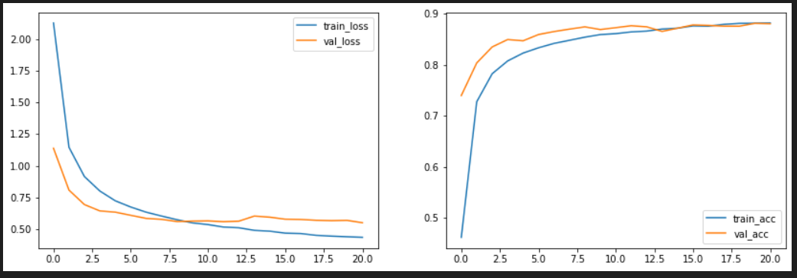
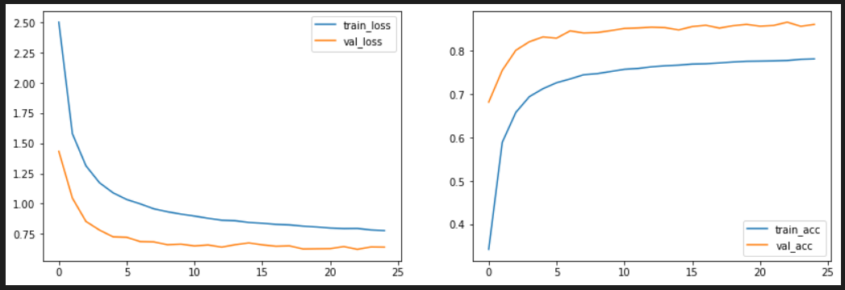
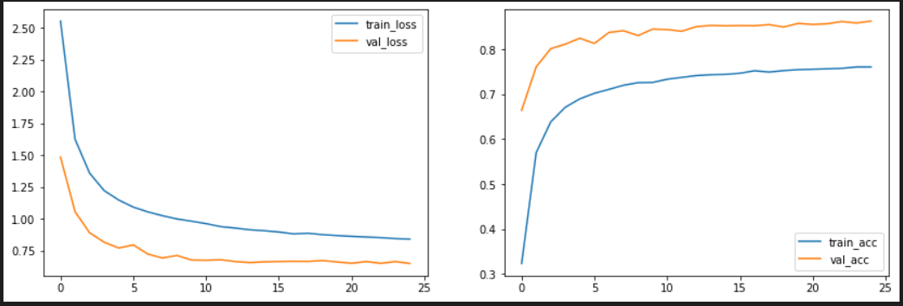
Verschiedene Dropout-stärken Anpassen
Bsp: Dropout = 0.3, Epoch=135
Ergebnis:
Early Stopping nach 21 Epochs
Best weights nach 9 Epochs wiederhergestellt
Accuracies: 88.18% Training, 88.04% Validation
Bsp: Dropout = 0.4, Epoch=135
Ergebnis:
Early Stopping nach 25 Epochs
Best weights nach 13 Epochs wiederhergestellt
Accuracies: 78.16% Training, 86.11% Validation
Bsp: Dropout = 0.45, Epoch=135
Ergebnis:
Early Stopping nach 25 Epochs
Best weights nach 13 Epochs wiederhergestellt
Accuracies: 76.08% Training, 86.29% Validation

Slide 28
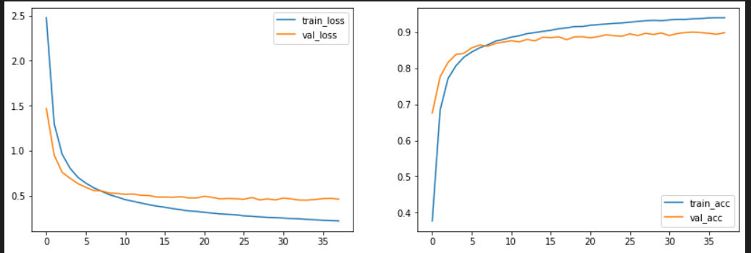
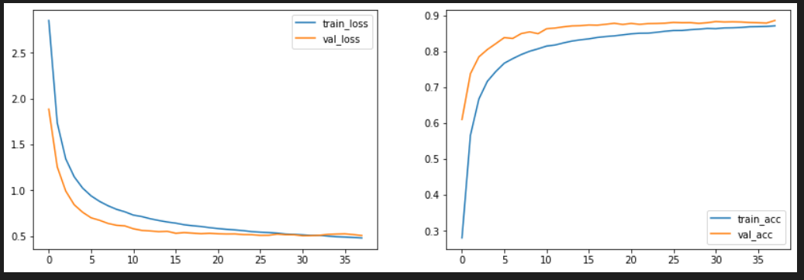
Vergleich versch. Aktivierungs-funktionen initial=relu Vgl=sigmoid
Bsp: Dropout = 0.4, Epoch=135
Ergebnis:
Early Stopping nach 38 Epochs
Best weights nach 26 Epochs wiederhergestellt
Accuracies: 93.97% Training, 89.85% Validation
Bsp: Dropout = 0.4, Epoch=60
Ergebnis:
Early Stopping nach 38 Epochs
Best weights nach 26 Epochs wiederhergestellt
Accuracies: 87.06% Training, 88.55% Validation

Slide 29
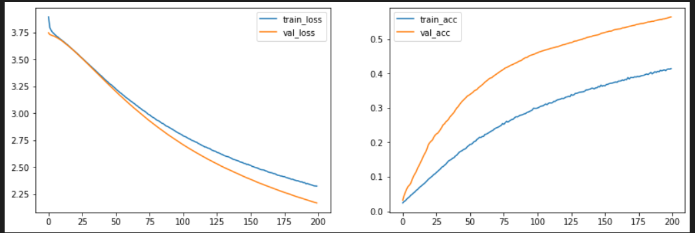
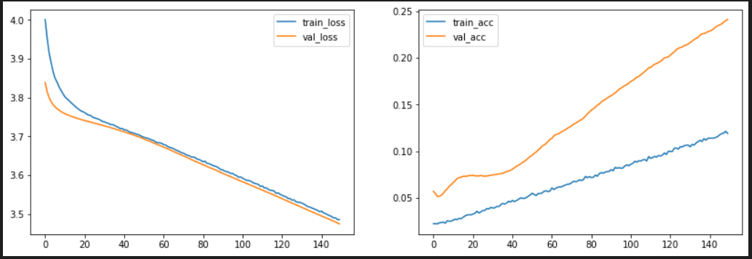
Vergleich versch. optimizer Vgl.=adagrad Vgl.=adadelta
Adagrad
Ergebnis:
Accuracies: 41.41% Training, 56.47% Validation
Adadelta (Epoch 150)
Ergebnis:
Accuracies: 11.90% Training, 24.11% Validation

Slide 30
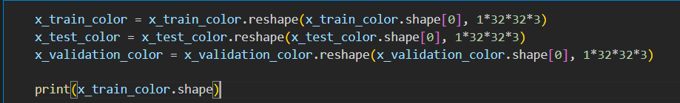
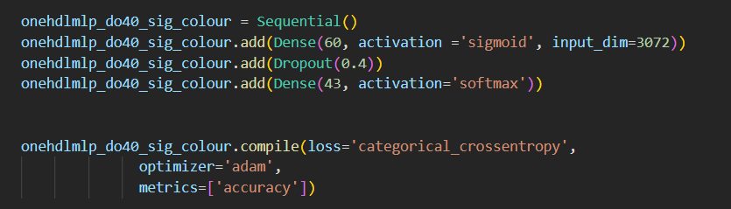
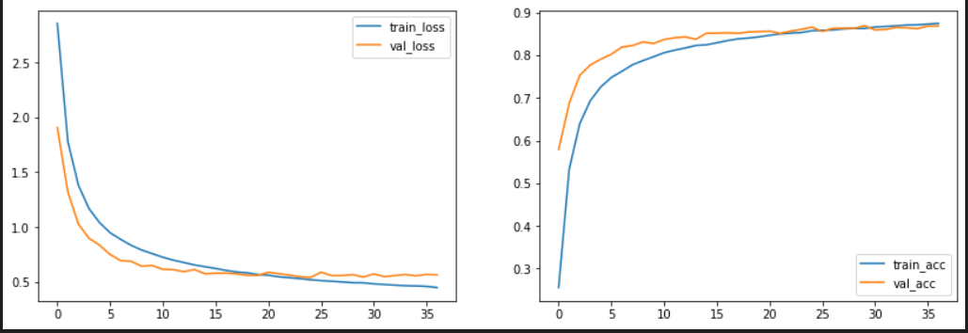
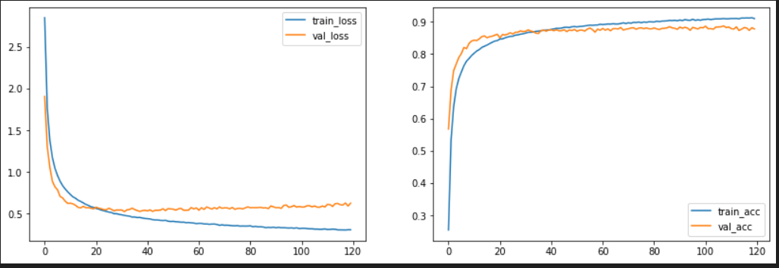
Standard MLP (1Hidden Layer) Test mit Farbdaten
Vorbereitungen:
Netz:
Ergebnis Early Stopping:
Ergebnis No early stopping:
Ergebnis: Accuracies: 87.44% Training, 86.82% Validation
Ergebnis: Accuracies: 90.44% Training, 88.50% Validation

Slide 31
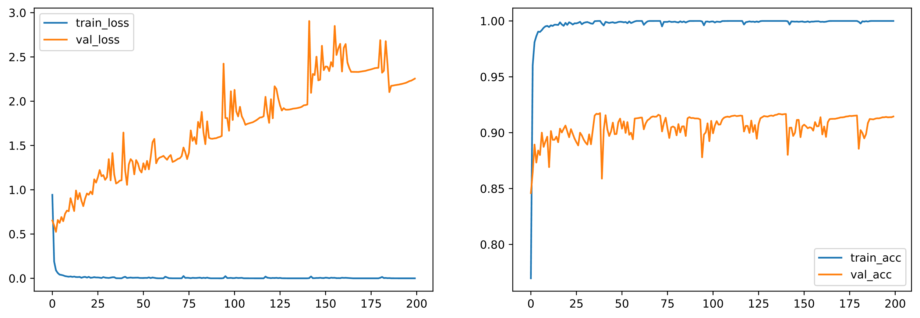
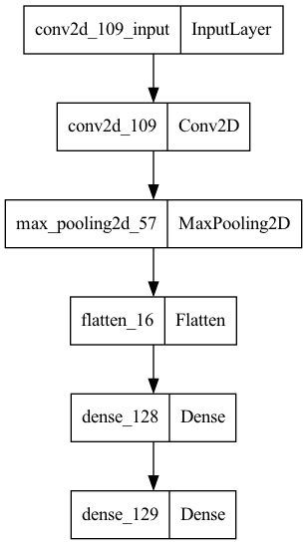
Convolutional Neural Networks
Start der Convolution Netze bereits mit dem Datensatz in Farbe, dadurch 3x mehr lernbare Parameter zur Verfügung
Initiales Netz mit einer Conv2D Layer, einer MaxPooling2D Layer, einer Flatten- und einer Dense-Layer
Convolution mit 32 Filtern der Größe 3x3
MaxPooling der Größe 2x2
Zu Anfang gute Performance jedoch nach kurzer Zeit starkes Overfitting
→ Notwendigkeit das Netz zu vergrößern und Regularisierung einzubauen

Slide 32
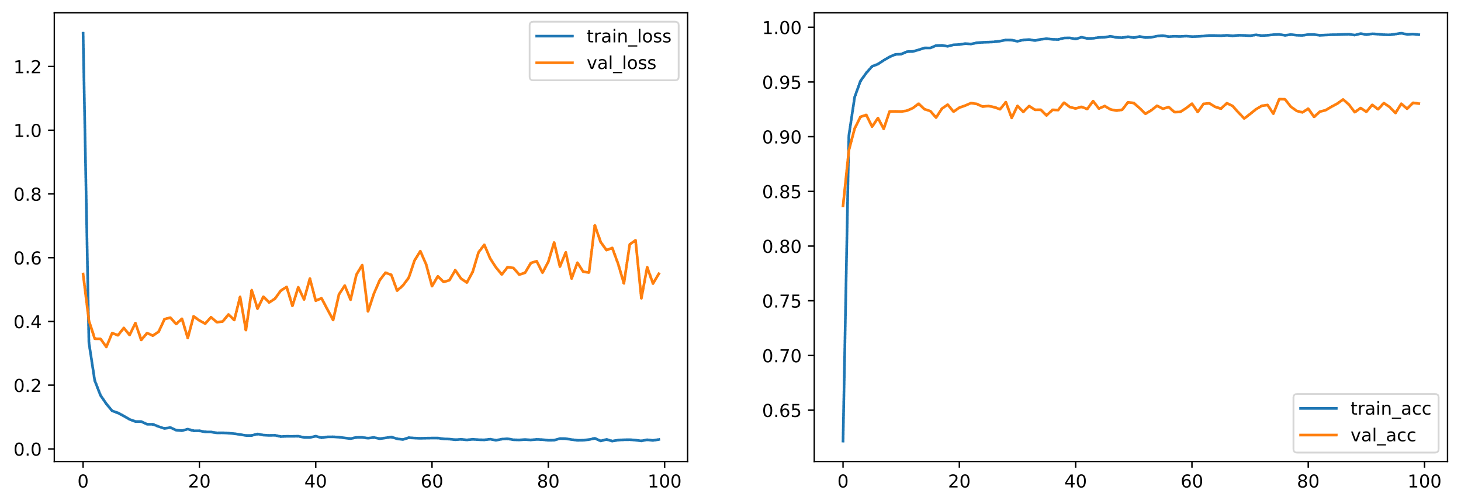
CNN: Iteration 2
Im zweiten Anlauf wurde das CNN um eine Dense-Schicht erweitert und die Anzahl der Neuronen in den Dense-Schichten erhöht
Zur Regularisierung wurde Dropout vor den Dense-Schichten eingesetzt
Dadurch konnte die Tendenz zum Overfitting bereits gedämpft, aber nicht verhindert werden

Slide 33
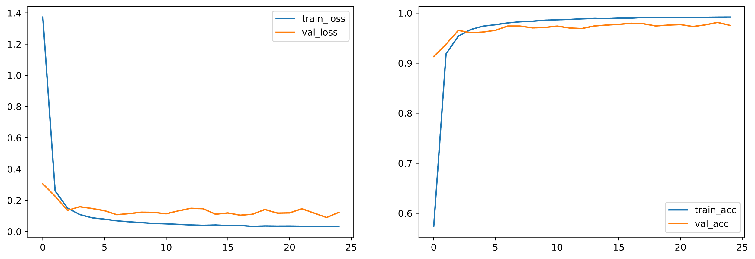
CNN: Iteration 3
Zur weiteren Verbesserung des CNN wurden mehrere Convolution- und MaxPooling-Layer hinzugefügt
Dadurch konnten die Inputs in die Dense-Schichten weiter komprimiert werden
Die Dense-Schichten wurden ebenfalls erweitert und enthalten nun 512, 256, 128 und wieder 256 Neuronen
Die Idee hinter dieser Topologie ist, dass tiefere Schichten immer spezifischere Features der Daten lernen, die im letzten Schritt noch einmal expandiert werden, um sehr spezifischen Output zu erzeugen
Im Beispiel performt das Netz mit einer Validierungsgenauigkeit von 97.55% am Besten

Slide 34
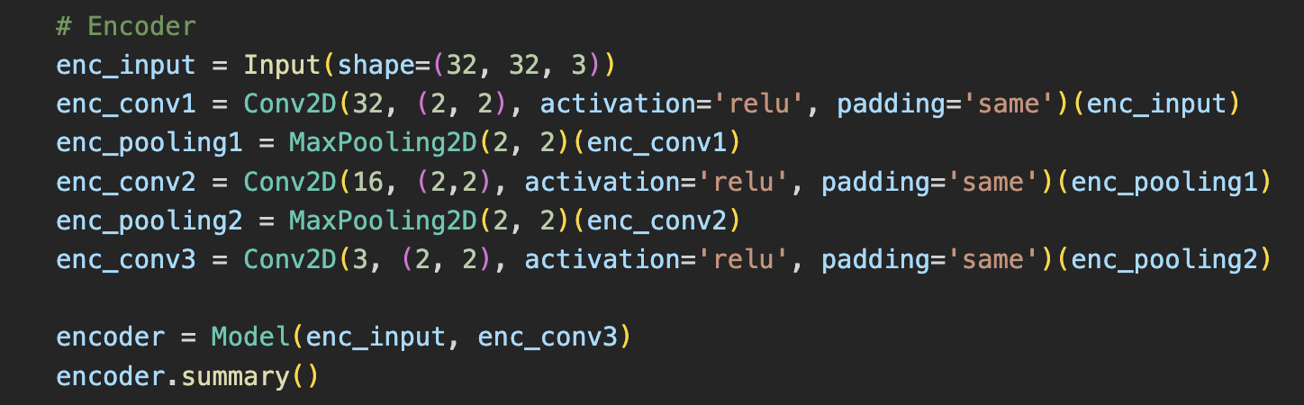
Autoencoder: Encoder
Drei Convolution-Layer mit 32, 16 und 3 Filtern
Zwei MaxPooling-Schichten der Größe 2x2
Output-Shape von (8, 8, 3)
Kompression der Daten um den Faktor 4 (von 32x32 Pixel auf 8x8 bei jeweils drei Farbkanälen)

Slide 35
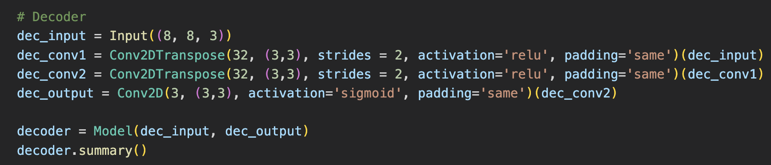
Autoencoder: Decoder
Input-Shape von (8, 8, 3) analog Output des Encoders
Zwei Conv2DTranspose-Schichten für das Upsampling des Inputs auf alte Größe
Convolution-Layer mit 3 Filtern zur Reduktion der dritten Dimension von 32 auf 3 (zurück in das ursprüngliche Eingangsformat von (32, 32, 3))

Slide 36
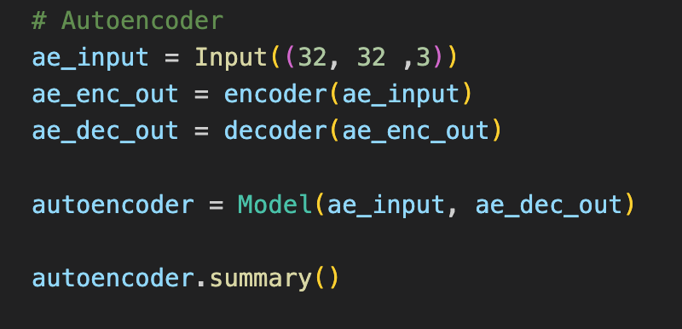
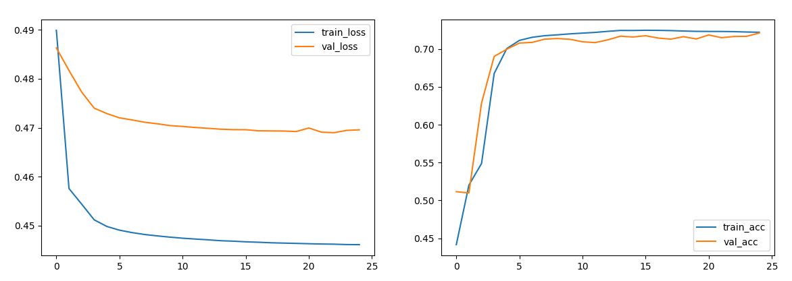
Zusammenbau des Autoencoders & Performance
Nutzung der Keras Functional API um mehrere in sich geschlossene Modelle zu einem größeren zu verknüpfen
Hier: Verknüpfung von Encoder und Decoder, um Encoder eigenständig als Kompressor für Klassifikator nutzen zu können
Training auf den farbigen Trainingsdaten von vorher
Validierungsgenauigkeit nur bei etwa 72%

Slide 37
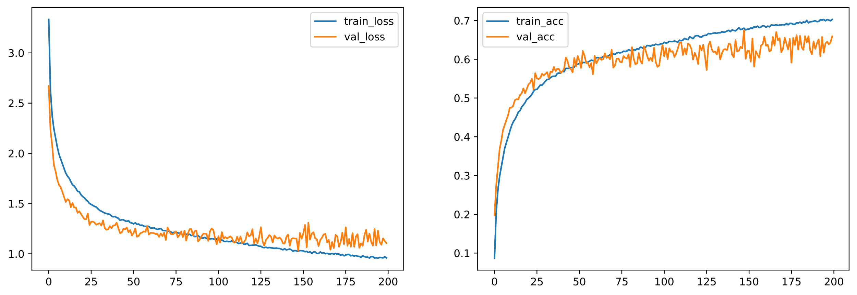
Anwendung des Autoencoders
Klassifikator besteht aus zwei Convolution-Schichten mit 16 und 8 Filtern sowie zwei dazugehörigen MaxPooling-Schichten zur Dimensionsreduktion mit Strides von 2
Anschließend enthält das Netz Dense-Layer mit 1024, 512, 256 und 512 Neuronen, jeweils mit einer Dropout-Schicht mit Stärke 0.4 verknüpft
Performance des Netzes aufgrund der schlechten Leistung des Autoencoders nur bei rund 15%
Zu beachten ist außerdem, dass in Ermangelung weiterer Daten die Testdaten sowohl zum Training des Autoencoders verwendet wurden, als auch hinterher für das Encoding genutzt wurden, dies kann die Ergebnisse verfälscht haben

Slide 38
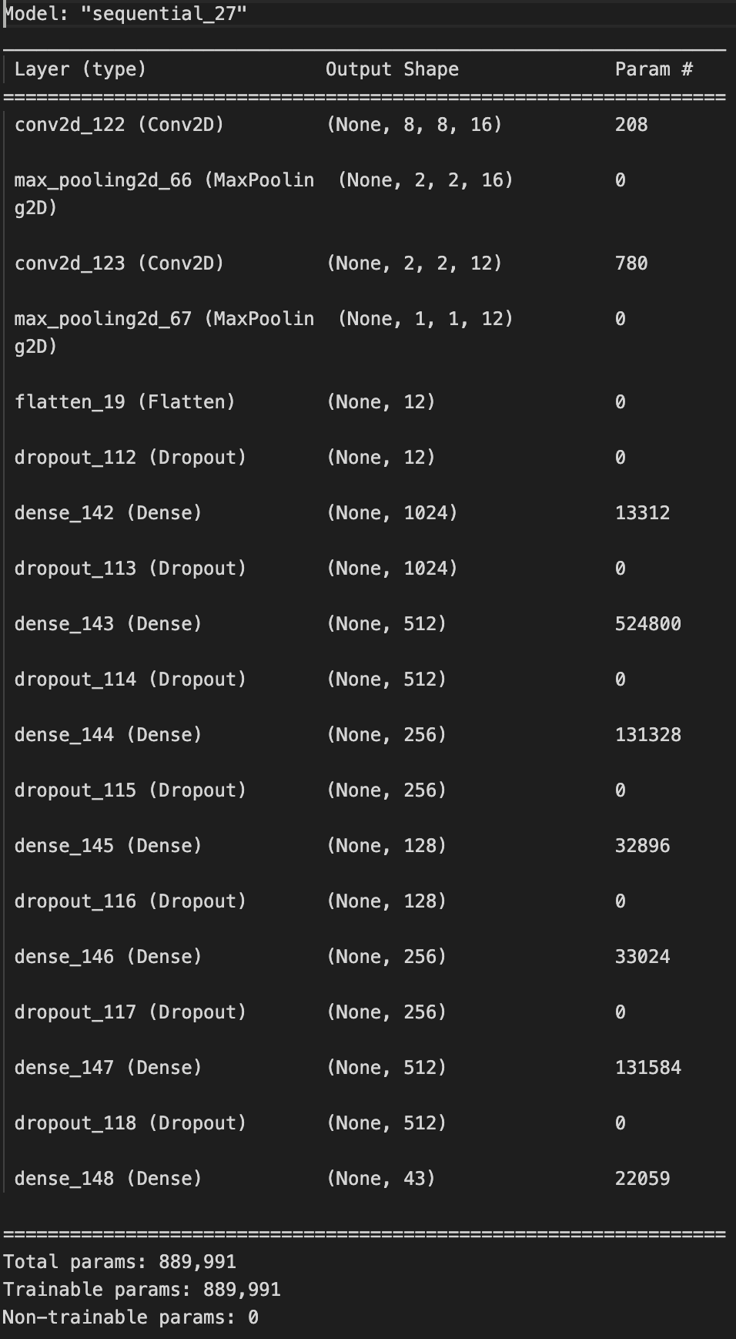
Anwendung des Autoencoders mit einem größeren Klassifikatorr
Deutliche Vergrößerung des Klassifikators konnte die schlechten Ergebnisse des Autoencoders nur wenig auffangen
Die Performance wurde auf 19% gesteigert
Um die Gesamtperformance signifikant zu verbessern, wäre zuerst eine Optimierung des Autoencoders notwendig
Im Anschluss sollte eines der bereits bekannten Netze in der Lage sein, eine verlässliche Feature Extraction auf den komprimierten Daten auszuführen

